Slide 1
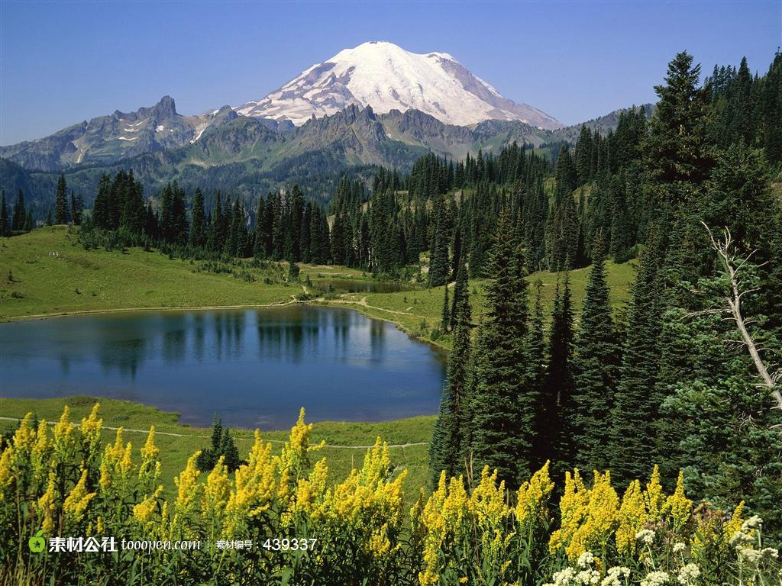
得那山地为业
（7）

Slide 2
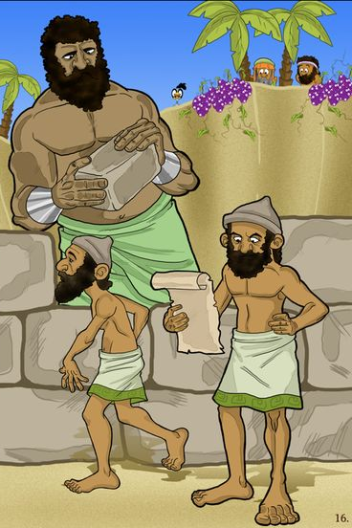
第一次进迦南地失败的原因
不信神的话
不顺服神
惧怕
亚摩利人 Amorite: bitter; a rebel; a babbler （Hitchcock's Bible Names）

Slide 3
什么叫相信神或相信神的话？
信任 (TRUST)
Main Definition by Merriam-Webster Dictionary
Assured reliance on the character, ability, strength, or truth of someone or something
对某人（或某物）的品格、能力、或真实性有把握而产生的依靠
对神所做的不理解
律法下对神的经历

Slide 4
什么叫相信神或相信神的话？
信心（faith, pistis)
Persuasion 被说服
Conviction (of religious truth)笃定
Reliance upon Christ for salvation 在救恩方面对基督的全然依靠
Constancy in such profession 恒定于上述信仰宣称
The system of Gospel truth itself
福音真理体系

Slide 5

头脑和内心的相信有什么不同？
罗10:8 他到底怎么说呢？他说：这道离你不远，正在你口里，在你心里。就是我们所传信主的道。10:9 你若口里认耶稣为主，心里信神叫他从死里复活，就必得救。10:10 因为人心里相信，就可以称义（for with the heart a person believes, resulting in righteousness,）；口里承认，就可以得救。10:11 经上说：凡信他的人必不至于羞愧。
箴4:23 你要保守你心，胜过保守一切（或译：你要切切保守你心），因为一生的果效是由心发出。
箴23:7 因为他心怎样思量，他为人就是怎样。

Slide 6
头脑和内心的相信有什么不同？
太13:14 在他们身上，正应了以赛亚的预言，说：你们听是要听见，却不明白；看是要看见，却不晓得；13:15 因为这百姓油蒙了心（THE HEART OF THIS PEOPLE HAS BECOME DULL），耳朵发沉，眼睛闭着，恐怕眼睛看见，耳朵听见，心里明白，回转过来，我就医治他们。

Slide 7
如何相信神的话？
G3056 logos (log'-os) 305 times
1. something said (including the thought)
2. (by implication) a topic (subject of discourse), also reasoning (the mental faculty) or motive
3. (by extension) a computation
4. (specially, with the article in John) the Divine Expression (i.e. Christ)
G4487 rhema (rhay'-mah) 67 times
1. an utterance (individually, collectively or specially)
2. (by implication) a matter or topic
3. (especially) of narration, command or dispute
4. (with a negative) naught whatever
来1:1 神既在古时藉着众先知多次多方的晓谕列祖，1:2 就在这末世藉着他儿子晓谕我们；又早已立他为承受万有的，也曾藉着他创造诸世界。1:3 他是神荣耀所发的光辉，是神本体的真象，常用他权能的命令托住万有。他洗净了人的罪，就坐在高天至大者的右边。
约1:1 太初有道，道与神同在，道就是神。1:2 这道太初与神同在。1:3 万物是藉着他造的；凡被造的，没有一样不是藉着他造的。
约8:31 耶稣对信他的犹太人说：你们若常常遵守我的道，就真是我的门徒；8:32 你们必晓得真理，真理必叫你们得以自由。

Slide 8
如何相信神的话？
G3056 logos (log'-os) 305 times
1. something said (including the thought)
2. (by implication) a topic (subject of discourse), also reasoning (the mental faculty) or motive
3. (by extension) a computation
4. (specially, with the article in John) the Divine Expression (i.e. Christ)
G4487 rhema (rhay'-mah) 67 times
1. an utterance (individually, collectively or specially)
2. (by implication) a matter or topic
3. (especially) of narration, command or dispute
4. (with a negative) naught whatever
太4:4 耶稣却回答说：经上记着说：人活着，不是单靠食物，乃是靠神口里所出的一切话。
路1:37 因为，出于神的话，没有一句不带能力的。
约1:1 太初有道，道与神同在，道就是神。1:2 这道太初与神同在。1:3 万物是藉着他造的；凡被造的，没有一样不是藉着他造的。
约8:31 耶稣对信他的犹太人说：你们若常常遵守我的道，就真是我的门徒；8:32 你们必晓得真理，真理必叫你们得以自由。

Slide 9
如何相信神的话？
G3056 logos (log'-os) 305 times
1. something said (including the thought)
2. (by implication) a topic (subject of discourse), also reasoning (the mental faculty) or motive
3. (by extension) a computation
4. (specially, with the article in John) the Divine Expression (i.e. Christ)
G4487 rhema (rhay'-mah) 67 times
1. an utterance (individually, collectively or specially)
2. (by implication) a matter or topic
3. (especially) of narration, command or dispute
4. (with a negative) naught whatever
约3:34 神所差来的就说神的话，因为神赐圣灵给他是没有限量的。
约14:10 我在父里面，父在我里面，你不信么？我对你们所说的话，不是凭着自己说的，乃是住在我里面的父做他自己的事。。。14:12 我实实在在的告诉你们，我所做的事，信我的人也要做，并且要做比这更大的事，因为我往父那里去。
约1:1 太初有道，道与神同在，道就是神。1:2 这道太初与神同在。1:3 万物是藉着他造的；凡被造的，没有一样不是藉着他造的。
约8:31 耶稣对信他的犹太人说：你们若常常遵守我的道，就真是我的门徒；8:32 你们必晓得真理，真理必叫你们得以自由。

Slide 10
如何相信神的话？
G3056 logos (log'-os) 305 times
1. something said (including the thought)
2. (by implication) a topic (subject of discourse), also reasoning (the mental faculty) or motive
3. (by extension) a computation
4. (specially, with the article in John) the Divine Expression (i.e. Christ)
G4487 rhema (rhay'-mah) 67 times
1. an utterance (individually, collectively or specially)
2. (by implication) a matter or topic
3. (especially) of narration, command or dispute
4. (with a negative) naught whatever
约6:63 叫人活着的乃是灵，肉体是无益的。我对你们所说的话就是灵，就是生命。
弗6:16 此外，又拿着信德当作藤牌，可以灭尽那恶者一切的火箭；6:17 并戴上救恩的头盔，拿着圣灵的宝剑，就是神的道；
来6:4 论到那些已经蒙了光照、尝过天恩的滋味、又于圣灵有分，6:5 并尝过神善道的滋味、觉悟来世权能的人，
约1:1 太初有道，道与神同在，道就是神。1:2 这道太初与神同在。1:3 万物是藉着他造的；凡被造的，没有一样不是藉着他造的。
约8:31 耶稣对信他的犹太人说：你们若常常遵守我的道，就真是我的门徒；8:32 你们必晓得真理，真理必叫你们得以自由。

Slide 11
如何相信神的话？
G3056 logos (log'-os) 305 times
1. something said (including the thought)
2. (by implication) a topic (subject of discourse), also reasoning (the mental faculty) or motive
3. (by extension) a computation
4. (specially, with the article in John) the Divine Expression (i.e. Christ)
G4487 rhema (rhay'-mah) 67 times
1. an utterance (individually, collectively or specially)
2. (by implication) a matter or topic
3. (especially) of narration, command or dispute
4. (with a negative) naught whatever
罗10:8 他到底怎么说呢？他说：这道离你不远，正在你口里，在你心里。就是我们所传信主的道。10:9 你若口里认耶稣为主，心里信神叫他从死里复活，就必得救。10:10 因为人心里相信，就可以称义；口里承认，就可以得救。
罗10:17 可见信道是从听道来的，听道是从基督的话来的。
约1:1 太初有道，道与神同在，道就是神。1:2 这道太初与神同在。1:3 万物是藉着他造的；凡被造的，没有一样不是藉着他造的。
约8:31 耶稣对信他的犹太人说：你们若常常遵守我的道，就真是我的门徒；8:32 你们必晓得真理，真理必叫你们得以自由。

Slide 12
如何相信神的话？
G3056 logos (log'-os) 305 times
1. something said (including the thought)
2. (by implication) a topic (subject of discourse), also reasoning (the mental faculty) or motive
3. (by extension) a computation
4. (specially, with the article in John) the Divine Expression (i.e. Christ)
G4487 rhema (rhay'-mah) 67 times
1. an utterance (individually, collectively or specially)
2. (by implication) a matter or topic
3. (especially) of narration, command or dispute
4. (with a negative) naught whatever
约5:44 你们互相受荣耀，却不求从独一之神来的荣耀，怎能信我呢？。。。5:46 你们如果信摩西，也必信我，因为他书上有指着我写的话。5:47 你们若不信他的书，怎能信我的话呢？
约8:47 出于神的，必听神的话；你们不听，因为你们不是出于神。
约1:1 太初有道，道与神同在，道就是神。1:2 这道太初与神同在。1:3 万物是藉着他造的；凡被造的，没有一样不是藉着他造的。
约8:31 耶稣对信他的犹太人说：你们若常常遵守我的道，就真是我的门徒；8:32 你们必晓得真理，真理必叫你们得以自由。

Slide 13
如何相信神的话？
G3056 logos (log'-os) 305 times
1. something said (including the thought)
2. (by implication) a topic (subject of discourse), also reasoning (the mental faculty) or motive
3. (by extension) a computation
4. (specially, with the article in John) the Divine Expression (i.e. Christ)
G4487 rhema (rhay'-mah) 67 times
1. an utterance (individually, collectively or specially)
2. (by implication) a matter or topic
3. (especially) of narration, command or dispute
4. (with a negative) naught whatever
弗5:26 要用水藉着道把教会洗净，成为圣洁，5:27 可以献给自己，作个荣耀的教会，毫无玷污、皱纹等类的病，乃是圣洁没有瑕疵的。
约15:7 你们若常在我里面，我的话也常在你们里面，凡你们所愿意的，祈求，就给你们成就。
约1:1 太初有道，道与神同在，道就是神。1:2 这道太初与神同在。1:3 万物是藉着他造的；凡被造的，没有一样不是藉着他造的。
约8:31 耶稣对信他的犹太人说：你们若常常遵守我的道，就真是我的门徒；8:32 你们必晓得真理，真理必叫你们得以自由。

Slide 14
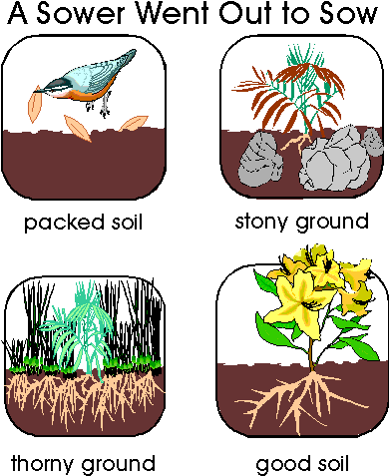
如何预备我们的心来领受神的话？
愿意放弃天然的价值观、人生观、世界观（太15:8 这百姓用嘴唇尊敬我，心却远离我；15:9 他们将人的吩咐当作道理教导人，所以拜我也是枉然。可7:13 这就是你们承接遗传，废了神的道。KJV: Making the word （logos）of God of none effect through your tradition）
体验到神和祂话语的宝贵
渐渐学习看重神过于一切
经历马太福音6：33（你们要先求他的国和他的义，这些东西都要加给你们了）

